Slide 1
Algoritmer og Datastrukturer
Del-og-kombiner
[CLRS, kapitel 2.3, 4.2-4.5, problem 30.1.c]

Slide 2
Del-og-Kombiner
Algoritme design teknik
Virker for mange problemer (men langt fra alle)
Opdel et problem P i mindre problemer P₁,..,P_{k}, der kan løses uafhængigt
(små problemer løses direkte)
Løs delproblemerne P₁,..,P_{k} rekursivt
Kombiner løsningerne for P₁,..,P_{k} til en løsning for P
P
P₁
P₂
P₄
P₃
P₅

Slide 3
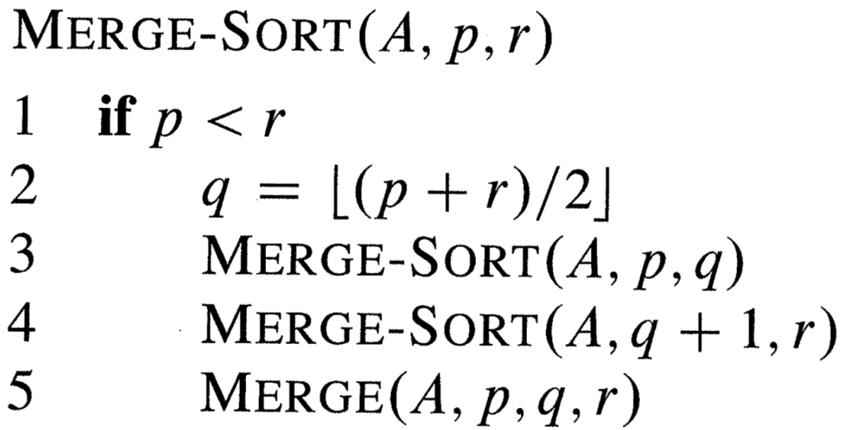
Eksempel: Merge-Sort
To mindre delproblemer
1
Løs rekursivt
2
Kombiner
3
A
sorteret
sorteret
1
p
q
q+1
r
n

Slide 4
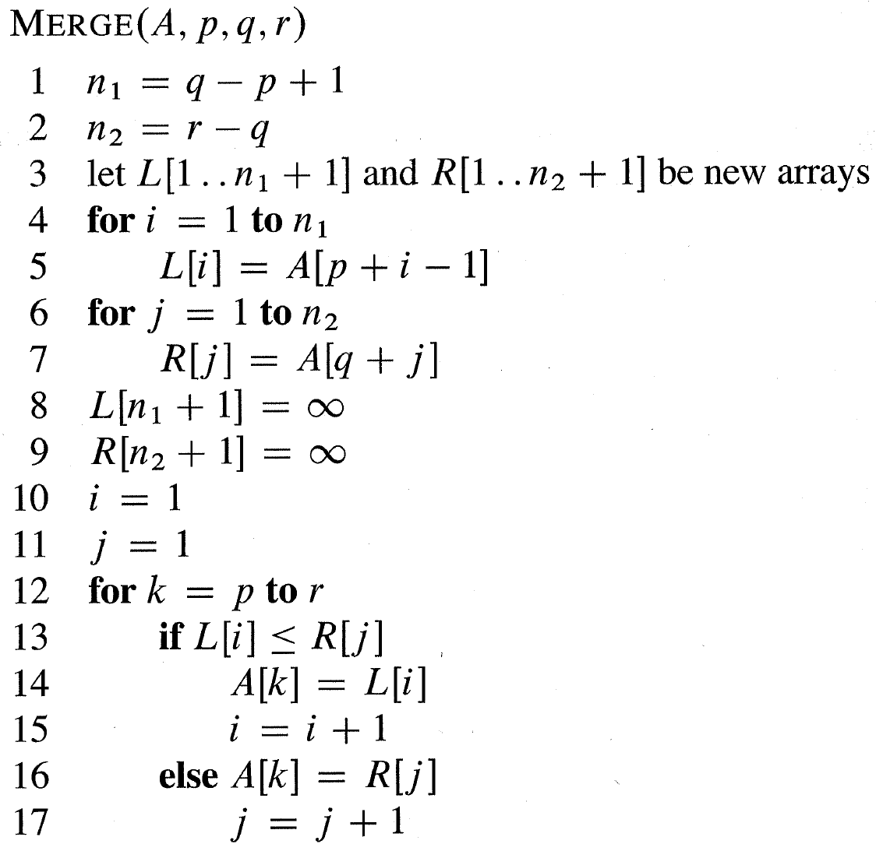
Kombiner
3
p
k
1
q
r
n
A
}
}
sorteret
sorteret
n₁
n₂
kopi
}
R
∞
sorteret
1
i
n₂+1
flet
L
sorteret
∞
1
j
n₁+1

Slide 5
Merge-Sort : Analyse
Rekursionstræet
Observation
Samlet arbejde per lag er O(n)
Arbejde
O(n · # lag) = O(n · log₂ n)

Slide 6
Del-og-kombiner, eksempler:
MergeSort
  Del op i to lige store dele
  Rekursiv sortering
  Kombiner = fletning
QuickSort
  Opdel efter tilfældigt pivot (tilfældig opdeling)
  Rekursiv sortering
  Kombiner = ingen (konkatener venstre og højre)
QuickSelect
  Opdel efter tilfældigt pivot (tilfældig opdeling)
  Rekursiv select
  Kombiner = ingen

Slide 7
Analyse af Del-og-Kombiner
= analyse af en rekursiv procedure
Essentielt to forskellige måder:
Argumenter direkte om rekursionstræet (analyser dybde, #knuder på hvert niveau, arbejde i knuderne/niveauerne/træet)
Løs en matematisk rekursionsligning, f.eks.
Bevises f.eks. vha. induktion.
T(n) ≤ a hvis n ≤ c
T(n) ≤ 2·T(n/2) + a·n ellers

Slide 8
Hvad er rekursionsformlen for MergeSort hvor man sorterer rekursivt 3 dele af størrelse n/3?
A
sorteret
sorteret
sorteret
1
p
r
n
For n ≥ 3 …
T(n) ≤ 3·T(n) + a·n³
T(n) ≤ 3·T(n) + a·n
T(n) ≤ 3·T(n/3) + a·n
T(n) ≤ 3·T(n/2) + a·n
Ved ikke
… og T(N) ≤ c for n < 3
81 of 142

Slide 9
Løsning af rekursionsligninger
Fold rekursionsligningen ud og argumenter om rekursionstræet
Gæt en løsning og vis den ved induktion efter voksende n
T(n) ≤ a hvis n ≤ c
T(n) ≤ 2·T(n/2) + a·n ellers

Slide 10
Rekursionsligninger: Faldgrubber
Ulige opdelinger glemmes (n ulige, så er de rekursive kald typisk └n/2┘ og ┌n/2┐)
Analyserer typiske kun for n = 2^{k}
Brug aldrig O-udtryk i rekursionsformlen – brug konstanter (T(n)=O(n)+O(T(n/3)))
[CLRS, kapitel 4.6.2]
T(n)≤ c·n+a·T(n/3)

Slide 11
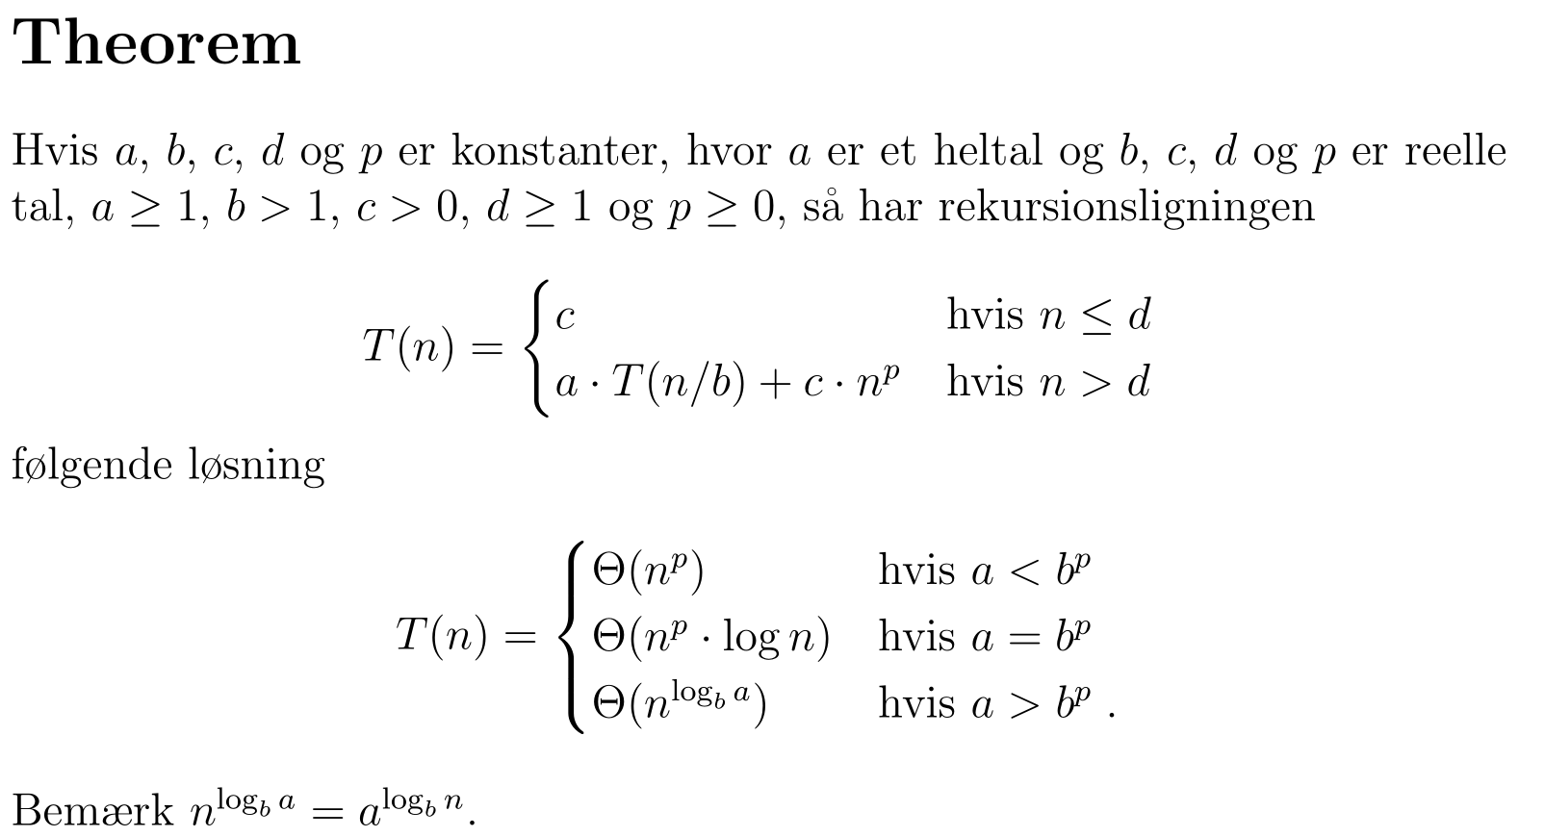
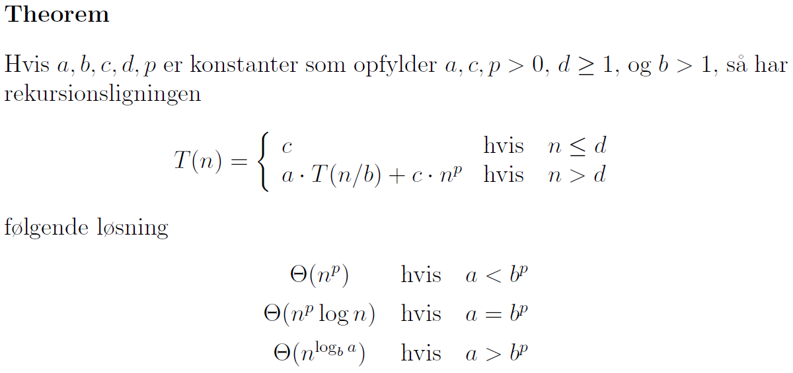
Master Theorem
(Simplificering af [CLRS, Theorem 4.1])

Slide 12
Løsning til rekursionsligningen?
T(n) ≤ 4∙T(n / 2) + n³ for n > 1
T(n) ≤ c for n = 1
T(n) = Θ(n³)
T(n) = Θ(n³ log n)
T(n) = Θ(n^{log2 4}) = Θ(n²)
Ved ikke
74 of 142

Slide 13
Løsning til rekursionsligningen?
T(n) ≤ 4∙T(n / 2) + n for n > 1
T(n) ≤ c for n = 1
T(n) = Θ(n)
T(n) = Θ(n log n)
T(n) = Θ(n^{log2 4}) = Θ(n²)
Ved ikke
74 of 142

Slide 14
Løsning til rekursionsligningen?
T(n) ≤ 5∙T(n / 4) + n² for n > 1
T(n) ≤ c for n = 1
T(n) = Θ(n²)
T(n) = Θ(n² log n)
T(n) = Θ(n^{log4 5}) = Θ(n^{1.161})
Ved ikke
74 of 142

Slide 15
Løsning til rekursionsligningen?
T(n) ≤ 9∙T(n / 3) + n² for n > 1
T(n) ≤ c for n = 1
T(n) = Θ(n²)
T(n) = Θ(n² log n)
T(n) = Θ(n^{log3 9}) = Θ(n²)
Ved ikke
74 of 142

Slide 16
Løsning til rekursionsligningen?
T(n) ≤ 7·T(n/2) + c·n² for n ≥ 2
T(n) ≤ c for n = 1
T(n) = Θ(n²)
T(n) = Θ(n²·log n)
T(n) = Θ(n^{7/2})
T(n) = Θ(n^{log2 7}) = Θ(n^{2.81})
T(n) = Θ(n⁷)
Ved ikke
77 of 142

Slide 17
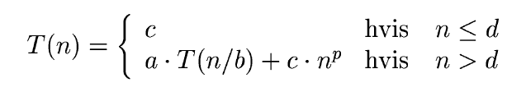
Dybden af rekursionen?
log n
log_{b} n
log_{b} (n/d)
log_{d} (n/b)
Ved ikke
n
a
n/b
n/b
n/b
n/b²
n/b²
n/b²
n/b²
n/b²
n/b²
n/b²
n/b²
n/b²
…
n/b³
n/b³
n/b³
…
…
d
d
d
n / b^{k} ≤ d ?
94 of 142

Slide 18
Dybde | i = 0..log_{b} (n/d) - 1 | log_{b} (n/d)
# delproblemer | a^{i} | a^{logb (n/d)}
Størrelse af delproblemer | n/b^{i} | d
Tid per delproblem | c·(n/b^{i})^{p} | c
Tid per lag | a^{i}·c·(n/b^{i})^{p} | c·a^{logb (n/d)}
n
a
n/b
n/b
n/b
n/b²
n/b²
n/b²
n/b²
n/b²
n/b²
n/b²
n/b²
n/b²
…
n/b³
n/b³
n/b³
…
(bunden af rekursionen)
(lag i = 0..log_{b} (n/d) - 1)
…
d
d
d

Slide 19
Multiplikation af lange heltal
2387 * 3351
= (23 * 10² + 87) * (33 * 10² + 51)
= 23 * 33 * 10⁴ + (23 * 51 + 87 * 33) * 10² + 87 * 51
= 759 * 10⁴ + (1173 + 2871) * 10² + 4437
= 7590000
+ 117300
+ 287100
+ 4437
= 7998837

Slide 20

Multiplikation af lange heltal
n/2
I = J =
I·J = I_{h} ·J_{h}·2^{n} +(I_{h} ·J_{l} +I_{l} ·J_{h})·2^{n/2} +I_{l} ·J_{l}
I_{h} | I_{l}
J_{h} | J_{l}
T(n) ≤ 2·T(n/2) + a·n²
T(n) ≤ 4·T(n/4) + a·n
T(n) ≤ 4·T(n/2) + a·n
T(n) ≤ 4·T(n/2) + a·n²
Ved ikke
… og T(N) ≤ c for n = 1
$⟹$ T(n) ≤ O(n²)
71 of 142

Slide 21
Multiplikation af lange heltal
[CLRS, problem 30.1.c]
Karatsuba 1960
I og J hver heltal med n bits
Naive implementation kræver O(n²) bit operationer
Lad I = I_{h}·2^{n/2}+I_{l} og J = J_{h}·2^{n/2}+J_{l}
I·J = I_{h} ·J_{h}·2^{n} +((I_{h}-I_{l})·(J_{l}-J_{h})+I_{l} ·J_{l} +I_{h} ·J_{h})·2^{n/2} +I_{l} ·J_{l}
T(n) = O(n^{log 3}) = O(n^{1.58})
T(n) ≤ 3·T(n/2) + c·n for n ≥ 2
T(n) ≤ c for n = 1
2

Slide 22
Multiplikation af lange heltal
+4000 år | O(n²)
Del-og-kombiner Karatsuba 1960 | O(n^{log2 3})
Schönhage-Strassen 1971 | O(n ∙ log n ∙ loglog n)
Fürer 2007 Harvey, Hoeven 2018 Harvey, Hoeven 2019 | O(n ∙ log n ∙ 2^{O(log* n)} ) O(n ∙ log n ∙ 2^{2∙log* n}) O(n ∙ log n)
Ikke pensum: Karatsuba har skrevet en artikel om historien af multiplikation.
Anatolii A. Karatsuba: The Complexity of Computations,
Proceedings of the Steklov Institute of Mathematics, 1995, vol. 211, 169–183 (russisk original)
Notes:
Siden 2007 flere artikler der reducerer O i eksponenten til 2 under matematiske conjectures (typisk omkring primtal). ANTS 2018 resultatet opnår dette uden at være afhængig af ikke beviste udsagn.
Karatsuba 95 beskriver bl.a. hvordan de gamle Ægyptere udregner x*y opfatter den ene faktor, x, som et binært tal, og adder de relevante y*2^k hvor x_k = 1, og y*2^k gentagen fordobling.
Circuit complexity
Upper bound: Harvey and van der Hoeven (2019) O(n*log n)
Conditional Lower bound based on a Network Encoding Conjecture:
Peyman Afshani, Casper Benjamin Freksen, Lior Kamma, Kasper Green Larsen: Lower Bounds for Multiplication via Network Coding. ICALP 2019.

Slide 23

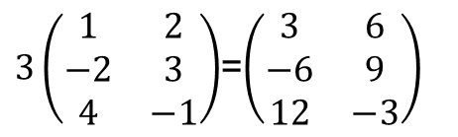
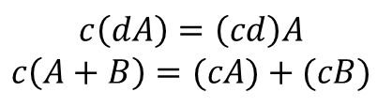
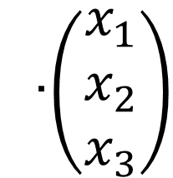
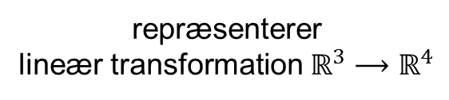
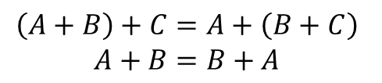

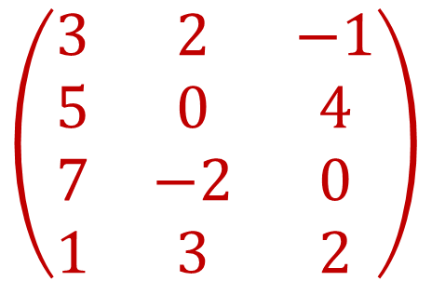
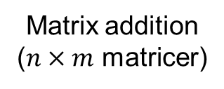
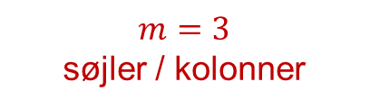
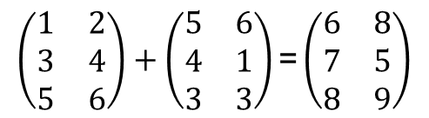
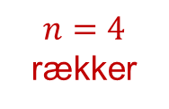
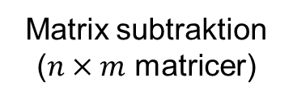
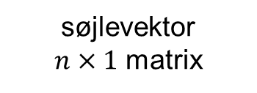
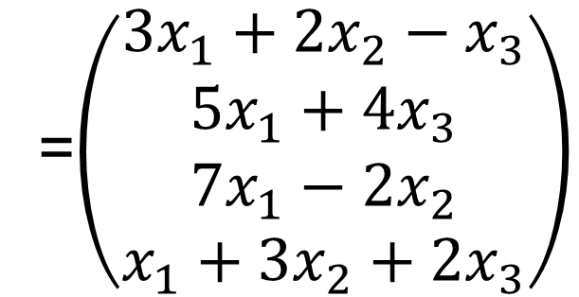
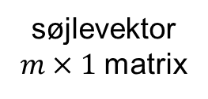
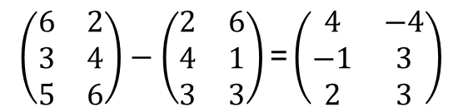
Matricer
$m=3$
søjler / kolonner
repræsenterer
lineær transformation $ℝ^{3}⟶ℝ^{4}$
$$\left(\begin{matrix}3 & 2 & −1 \\ 5 & 0 & 4 \\ 7 & −2 & 0 \\ 1 & 3 & 2\end{matrix}\right)$$
=$\left(\begin{matrix}{3x}_{1}+{2x}_{2}−x_{3} \\ 5x_{1}+{4x}_{3} \\ {7x}_{1}−{2x}_{2} \\ x_{1}+{3x}_{2}+{2x}_{3}\end{matrix}\right)$
∙$\left(\begin{matrix}x_{1} \\ x_{2} \\ x_{3}\end{matrix}\right)$
$n=4$ rækker
$n×m$ matrix
søjlevektor
$m×1$ matrix
søjlevektor
$n×1$ matrix
Regneregler
Matrix addition
($n×m$ matricer)
Matrix subtraktion
($n×m$ matricer)
Multiplikation med konstant
$$\left(\begin{matrix}1 & 2 \\ 3 & 4 \\ 5 & 6\end{matrix}\right)+\left(\begin{matrix}5 & 6 \\ 4 & 1 \\ 3 & 3\end{matrix}\right)\text{=}\left(\begin{matrix}6 & 8 \\ 7 & 5 \\ 8 & 9\end{matrix}\right)$$
$$\left(\begin{matrix}6 & 2 \\ 3 & 4 \\ 5 & 6\end{matrix}\right)−\left(\begin{matrix}2 & 6 \\ 4 & 1 \\ 3 & 3\end{matrix}\right)\text{=}\left(\begin{matrix}4 & −4 \\ −1 & 3 \\ 2 & 3\end{matrix}\right)$$
$3\left(\begin{matrix}1 & 2 \\ −2 & 3 \\ 4 & −1\end{matrix}\right)$=$\left(\begin{matrix}3 & 6 \\ −6 & 9 \\ 12 & −3\end{matrix}\right)$
$$\left(A+B\right)+C=A+\left(B+C\right)$$
$$A+B=B+A$$
$$c\left(dA\right)=\left(cd\right)A$$
$$c\left(A+B\right)=(cA)+(cB)$$
$$A−\left(B+C\right)=\left(A−B\right)−C$$

Slide 24
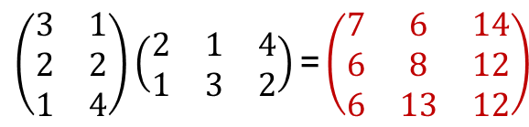

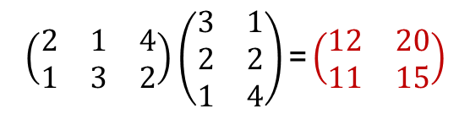

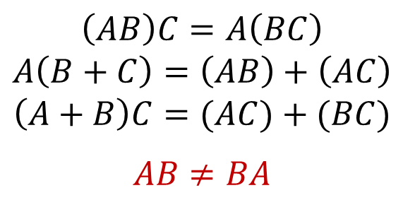




Matrix Multiplikation
= komposition af lineære transformationer
$$j$$
$$j$$
$$i$$
$$i$$
$n×m$ matrix
$m×p$ matrix
$n×p$ matrix
=
c_{ij} = Σ_{k=1..m} a_{ik}·b_{kj}
Regneregler
$$\left(\begin{matrix}2 & 1 & 4 \\ 1 & 3 & 2\end{matrix}\right)\left(\begin{matrix}3 & 1 \\ 2 & 2 \\ 1 & 4\end{matrix}\right)\text{=}\left(\begin{matrix}12 & 20 \\ 11 & 15\end{matrix}\right)$$
$$\left(AB\right)C=A\left(BC\right)$$
$$A\left(B+C\right)=\left(AB\right)+\left(AC\right)$$
$$\left(A+B\right)C=(AC)+(BC)$$
$$AB≠BA$$
$$\left(\begin{matrix}3 & 1 \\ 2 & 2 \\ 1 & 4\end{matrix}\right)\left(\begin{matrix}2 & 1 & 4 \\ 1 & 3 & 2\end{matrix}\right)\text{=}\left(\begin{matrix}7 & 6 & 14 \\ 6 & 8 & 12 \\ 6 & 13 & 12\end{matrix}\right)$$

Slide 25
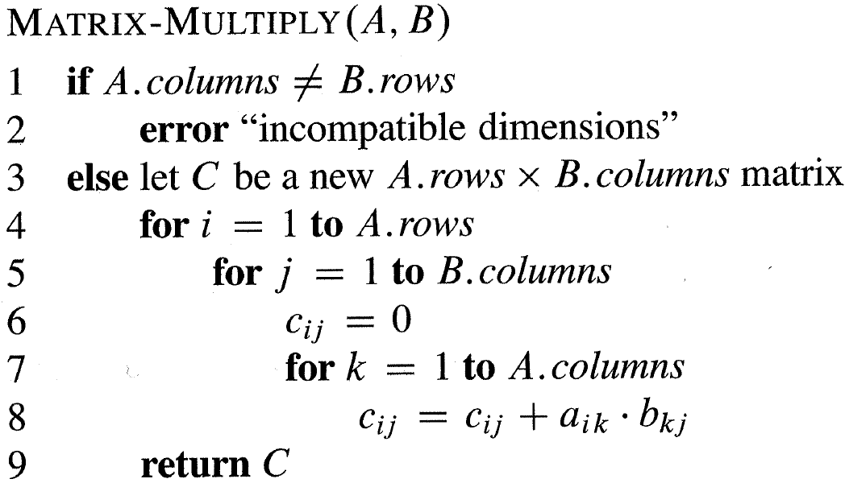



Matrix Multiplikation
$n×p$ matrix
$n×m$ matrix
$m×p$ matrix
=
Naive implementation: tid O(npm)

Slide 26
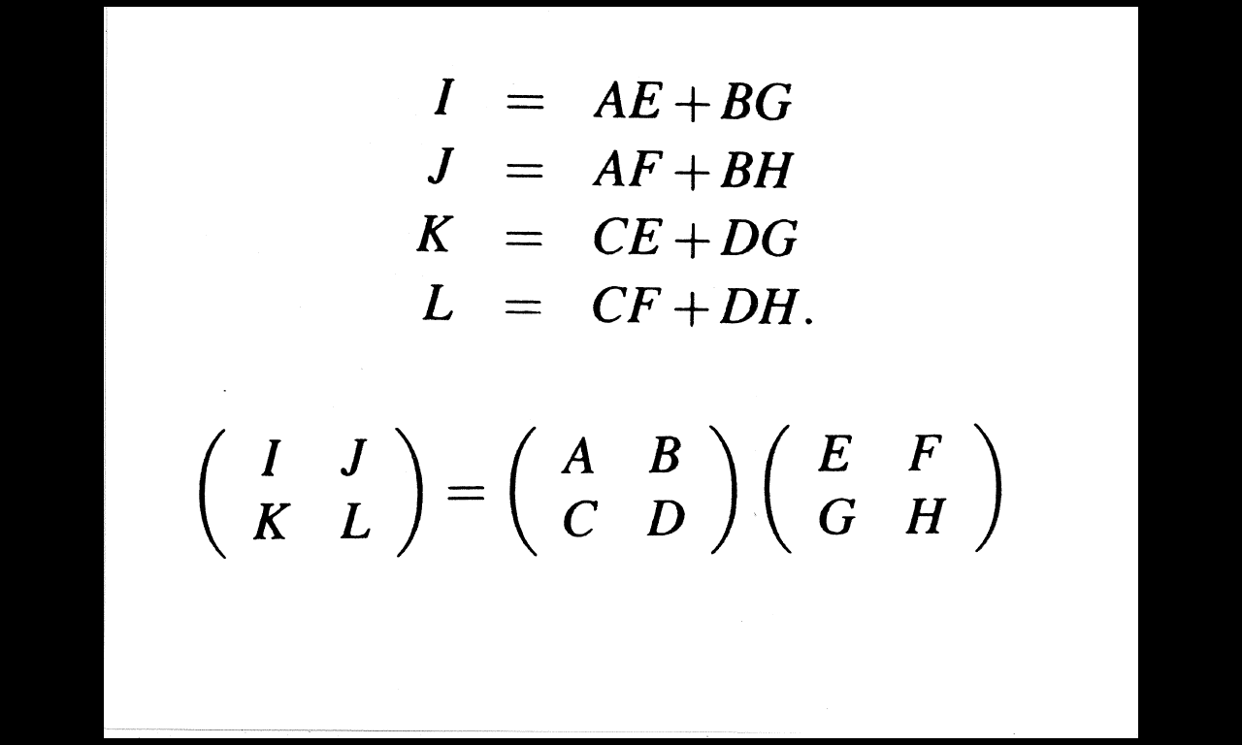




(Kvadratisk) Matrix Multiplikation
[CLRS, kapitel 4.2]
$\frac{n}{2}×\frac{n}{2}$ matrix
$n×n$ matrix
$n×n$ matrix
$n×n$ matrix
A, B, ..., K, L er n/2 x n/2-matricer
I, J, K, L kan beregnes med 8 rekursive multiplikationer og 4 matrix additioner på n/2 x n/2 -matricer
T(n) ≤ 8·T(n/2) + c·n² for n ≥ 2
T(n) ≤ c for n = 1
T(n) = O(n^{log2 8}) = O(n³)
+
+
+
+

Slide 27
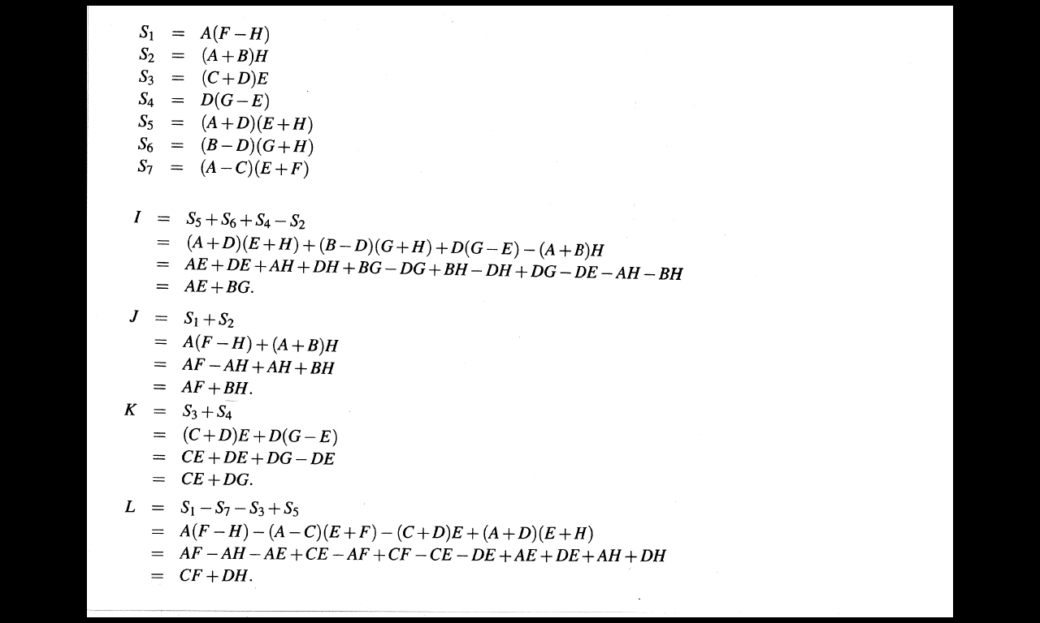
Strassen’s Matrix Multiplikation
1969
+
+
–
–
+
+
+
–
+
7 rekursive multiplikationer
+
+
–
+
–
+
–
–
+

Slide 28
Strassen’s Matrix Multiplikation
Bruger 18 matrix additioner (tid O(n²)) og 7 rekursive matrix multiplikationer
T(n) = O(n^{log2 7}) = O(n^{2.81})
T(n) ≤ 7·T(n/2) + c·n² for n ≥ 2
T(n) ≤ c for n = 1
Bedste resultat for matix multiplikation O(n^{2.3729}): Virginia Vassilevska Williams, Multiplying matrices faster than Coppersmith-Winograd, STOC 2012

Slide 29
Konveks Hylster
T(n) ≤ 2·T(n/2) + c·n for n ≥ 2
T(n) ≤ c for n = 1
T(n) = O(n·log n)
Notes:
Kapitel 33.3 gennemgår en anden algoritme for det konvekse hylster

Slide 30
Skyline
(afleveringsopgave)
T(n) ≤ ? · T(n/?) + ? for n ≥ 2
T(n) ≤ c for n = 1

